Slide 1
高级数据库系统及其应用
第2部分 关系数据库系统实现
第9章 数据库恢复技术
xshxie@ustc.edu.cn

Slide 2
第9章 数据库恢复技术
9.1
DB恢复问题及其处理概述
9.2
数据库日志
9.3
ARIES日志管理技术
9.4
基于ARIES日志的系统崩溃恢复
9.5
转储备份与恢复
9.6
再论脏读与回滚管理*

Slide 3
9.1 DB恢复问题及其处理概述
9.1.1 故障类型
9.1.2 故障恢复策略
9.1.3 数据存取的有关概念
9.1.4 事务写操作相关问题

Slide 4
9.1.1 DB故障类型
事务故障
系统崩溃
磁盘失败（损坏）
灾难性失败

Slide 5
9.1.2 DB故障恢复策略
1. 灾难性或磁盘失败恢复
可用的保障性技术
  各种磁盘校验技术、RAID技术；
  周期性数据转储备份，包括远程或异地备份。
2. 系统故障的恢复
系统故障会造成DB不一致状态
恢复方法
  撤销(UNDO) 故障发生时未完成事务对DB的所有影响，确保事务的原子性。
  重做(REDO)已成功提交的已完成事务,实现事务持久性
  一般由系统在重新启动时自动完成，不需要用户干预。

Slide 6
恢复管理器(Recovery Manager)
负责提供事务的以下两个特性:
  原子性（Atomicity）:
    当事务因执行出错或死锁，被中止(abort)时，事务必须回滚(rollback)到执行起始点或一个保存点(savepoint).
  持久性（Durability）:
    已提交事务对DB造成的影响，必须具有持久性。
系统崩溃重启后，我们希望的正确行为:
  已提交事务T₁, T₂ & T₃ 应是持久的
  中止事务T₄ & T₅ 的影响, 应被撤销
crash!
T1
T2
T3
T4
T5

Slide 7
9.1.3 数据存取的有关概念
缓冲区
缓存页 A
input(A)
x
缓存页 B
A
Y
output(B)
B
read(X)
write(Y)
磁盘
y₂
x₁
y₁
x₂
T₁的工作区
T₂的工作区
内存

Slide 8
9.1.4 事务写操作相关问题
1. 写缓存页到磁盘问题
只有事务写操作才存在需要恢复问题。出于简单性，本章讨论时，我们采用如下两点假设 :
  写一个缓存页到磁盘的动作是原子的，即DBMS不会写不完整页到磁盘 .
  在恢复机制中，总使用基于封锁的调度协议。特别地，在页面级封锁时采用Strict 2PL封锁协议。
当一个页输出到磁盘时, 其上不能有正在进行的更新。下列方法可以确保这一点：
  修改数据元素之前，事务在包含数据元素的缓存页上获得排它锁；一旦完成写，锁即可释放。这种持有时间很短的锁称为闩(latch)。
2. 与缓冲池管理有关的两个额外问题

Slide 9
9.1.4 事务写操作相关问题
1. 写缓存页到磁盘问题
2. 与缓冲池管理有关的两个额外问题
  当需要新页时, 如果缓冲池已满, 则需要置换一个缓存页，将一个现有页移出缓冲池。
  如果所选的移出页被更新过, 则必须将它输出到磁盘。
是否允许‘窃用’未提交事务修改页占用的缓存页框？
  If not, poor throughput
  If so, how can we ensure atomicity?
强制(Force)写已提交事务所有修改缓存页到磁盘?
  Provides durability
  But poor response time
No Steal
Steal
Force
Trivial
Desired
No Force

Slide 10
9.2 数据库日志
9.2.1 日志技术概述
9.2.2 基于WAL规则的日志
9.2.3 检查点技术

Slide 11



9.2 DB日志(LOG)
是一种记录DBMS已执行动作历史的技术，负责为每个“更新”动作做记录，为可能的重做/撤销准备必要的信息
  是一种记录型文件，记录有唯一的标识号（LSN, log sequence number，单调增数）。采用APPEND模式进行顺序写，但也允许随机指定LSN来读记录。
  除了日志记录集外，日志中还通常有一条主记录（文件头），存储一些全局性信息。
  物理上，日志必须是一种“稳定存储”的记录型电子文档。通常有多个位于不同磁盘位置的副本。
常规LOGREC内容:
  <XID, pageID, offset, length, old data, new data>
Notes:
7

Slide 12
9.2.2 基于WAL的日志
WAL规则(The Write-Ahead Logging Protocol)
  先写日志（Force the log record for an update before the corresponding data page gets to disk）
    保证原子性的主要原理Guarantees Atomicity
  2. 在事务提交前，写事务相关的所有日志记录到稳存Write all log records for a Xact before commit
    保证持久性的主要原理 (确保我们能基于日志重建提交事务影响)

Slide 13

WAL日志组织
DB
RAM
LSNs
pageLSNs
flushedLSN
◆每条日志记录有唯一的、顺序递增的LSN
◆每个数据页(data page) 包含一个 pageLSN域：
  存储最后修改该页的日志记录之LSN
◆系统跟踪 flushedLSN：
  到目前为止已刷新到稳存的最大日志LSN
◆ WAL规则要求:
  pageLSN ≤flushedLSN
Log records
flushed to disk
pageLSN
flushedLSN
“Log tail”
in RAM

Slide 14
9.2.3 检查点技术
1. 问题的提出
由于日志记录了所有修改动作的必要信息，使得DBMS可以重复历史，但代价可能非常昂贵。
  撤销（UNDO）处理需要搜索整个日志
  REDO处理：从头重新执行，浪费了大量时间
DBMS通过采用：周期性的创建一些检查点(checkpoint)技术，可大幅减小或降低恢复所需时间或工作量。

Slide 15
9.2.3 检查点技术
1. 问题的提出
2. 检查点实现的基本思想
在日志文件中增加检查点标志记录，并在检查点标志记录写到稳存之前，完成一些必要的、到现在为止的‘阶段性’归总工作；
当系统崩溃后重启时，重做扫描开始点和撤销回溯终点，就不再总是日志的首条记录。
  它们都可通过分析最近可用检查点记录中的归总信息获得。

Slide 16
静态检查点和模糊检查点
系统建立一个检查点需要一定的时间。
根据建立检查点期间，是否允许继续执行事务，或启动新事务，可将检查点分为静态检查点和动态检查点。
  静态检查点管理相对简单，但它会影响系统性能。
  动态检查点也称模糊检查点(fuzzy checkpoint )，它对系统系统影响不大，但管理相对复杂。

Slide 17
9.3 ARIES日志的系统崩溃恢复
9.3.1 ARIES简介
9.3.2 ARIES的检查点记录
Diagram
ARIES ( Algorithm for Recovery and Isolation Exploiting Semantics )
使用并发封锁控制假设
本章讨论时，默认时都假定使用基于strict-2PL协议的封锁调度器，并假设主要基于页级封锁。少数场合，如逻辑日志中，也可能涉及元组级封锁。
ARIES
它试图以概念上相对简单且系统化的方式，提供一套能确保事务原子性和持久性的、具有良好性能的的恢复管理算法。
它能与绝大多数并发控制机制很好协调工作的。

Slide 18
ARIES恢复管理算法综述
采用基于“允许窃用页框且非强制页” 工作模式。
当系统崩溃后重启时，恢复管理器将被激活，并按以下三个阶段进行处理：
  分析（Analysis）：鉴别崩溃发生时，缓冲区中的脏页和当时仍活跃的事务。
  重做（Redo）：重做从日志的适当起点（比如:被修改的最早脏页对应日志记录）开始的所有动作，恢复系统到崩溃时的DB状态。
  撤销（Undo）：撤销上次崩溃时所有未提交事务的动作效果，使DB只反映已提交事务的影响。

Slide 19
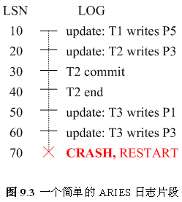
一个简单的ARIES日志片段示例
分析阶段，分析识别出
  崩溃时仍活跃事务:T₁,T₃；
  已提交事务T₂
  崩溃时的脏页P₁、P₃和P₅。
  注意，扫描LSN60不会再修改脏页表！ recLSN记录致该页变脏的最早日志记录序号
在重做阶段，提交事务T₂的所有动作，必须按日志顺序重新应用一次。
在撤销阶段，T₁和T₃的所有动作，必须按日志记录的相反顺序，依次逐个撤销。

Slide 20
AREIS数据结构：日志记录
ARIES日志记录类型
The log record types:
Update
Commit
Abort
End (signifies end of commit or abort)
CLRs (Compensation Log Records)
  Log of UNDO actions
  “Cancel out” an update step
LogRecord 字段:
prevLSN
XID
type
pageID
length
only in
update
offset
before-image
after-image

Slide 21
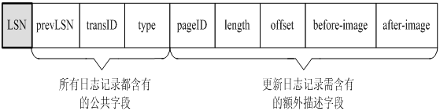
AREIS常规日志记录的结构模式

Slide 22
COMMIT、ABORT --LOGREC
Commit LOGREC
  当事务决定提交，它将先强制写一条类型为commit(内含该事务id)的日志记录到日志尾，并执行一次刷新当前日志尾到稳存的动作。
  当事务的commit LOGREC写到稳存后，就可认为该事务已经提交。
中止(abort) LOGREC
  当一个事务中止时，一条类型为abort(内含事务id)的日志记录将被写到日志尾。
  还会启动一个撤消该事务的 Undo 过程。

Slide 23
end -LOGREC
当一个事务提交或中止后，除了稳定写commit或abort型日志记录外，DBMS还将执行一些额外的动作步骤。
  当这些额外动作步都完成后，将会写一条(包含事务id、类型为)end日志记录到稳存。
    额外动作，比如执行删除该事务在事务表中记录行的清理工作。
  稳定写end日志记录，也不能确保被修改的相关数据页已更新到磁盘。
    对于commit事务，end记录只能保证该事务已被从事务表中移除。

Slide 24
CLR-LOGREC
当由一条更新日志记录U所记录的改变被撤销时，将会有一条类型为CLR的补偿日志记录C被写到日志尾。
  与更新记录 U 的 prevLSN 相对应，补偿日志记录 C中有一个称为 undoNextLSN 的字段，用来指示同一事务将被撤消的下一条更新记录LSN。
  一般情况下，C 的 undoNextLSN 将被设为与 U 的prevLSN 同一值。

Slide 25
与日志相关的其它数据结构
事务表Transaction Table(T.T):
  每个活跃事务占一个表项
  每个表项内容：<XID, status,lastLSN >
脏页表Dirty Page Table(D.P.T):
  缓冲池中每个脏页占一个表项
  每个表项内容：<PageID, recLSN>
磁盘中页面结构
  DB的每个页都有 page_LSN 域。

Slide 26
ARIES相关数据结构的存储位置
RAM
LOG
DB
Xact Table
XID
lastLSN
status
Dirty Page Table
PageID
recLSN
flushedLSN
LogRecords
prevLSN
Data pages
每页内
含有一个
pageLSN
XID
type
pageID
length
offset
before-image
after-image
master record

Slide 27
ARIES崩溃恢复
崩溃时活跃事务的最早logRec
从一个最后检查点开始扫描 (通过查主记录可获得该LSN)
算法三个阶段:
  Figure out which Xacts committed since checkpoint, which failed (Analysis)
  REDO 所有动作(重复历史)
  UNDO 所有失败事务的影响
在分析阶段结束后脏页表中最小的 recLSN
最后有效检查点
begin_checkpoint
崩溃点
A
R
U

Slide 28
9.4 基于ARIE日志的系统崩溃恢复
9.4.1 分析阶段
9.4.2 Redo阶段
9.4.3 Undo阶段
9.4.4 重启时再次崩溃处理
9.4.5 其他相关算法以及ARIES的并发控制特性

Slide 29
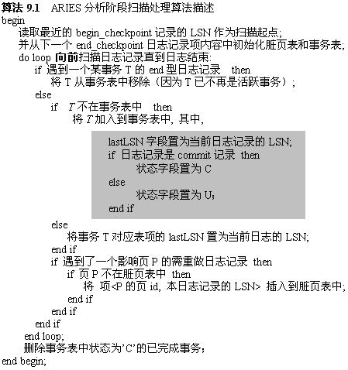
9.4.1 分析阶段
分析阶段至少需要完成以下三个基本任务：
  确定重做阶段的日志扫描起点。
  确定崩溃时，缓冲区中的脏页。
  识别崩溃时，仍活跃的、必须撤消的事务。
分析阶段扫描处理算法

Slide 30
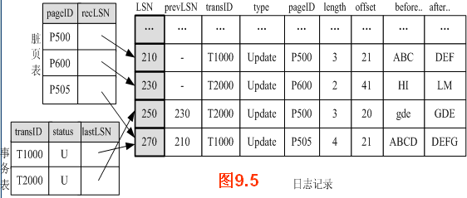
例题 9.2
事务T1000改变了页p500的第21-23字节值(’ABC’→’DEF’)；
事务T2000改变了页p600的第41-22字节值(’HI’→’LM’)；
事务T2000改变了页p500的第20-22字节值(’gde’→’GDE’)；
事务T1000改变了页p505的第21-24字节值(’ABCD’→’DEFG’)；

Slide 31
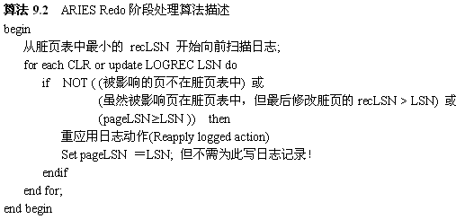
REDO阶段
主要任务：重复历史(重构崩溃时的状态)
具体算法描述

Slide 32
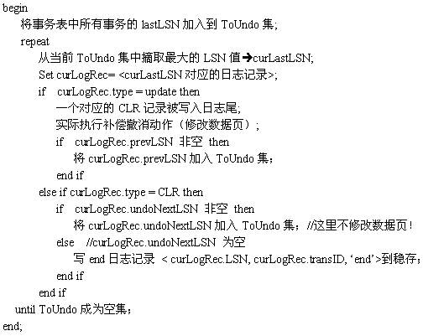
算法9.3 UNDO阶段处理描述
如需要修改，REDO时肯定已经重执行过

Slide 33
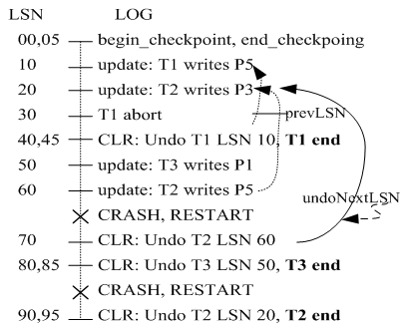
重启时再次崩溃处理
图9.7 在Undo期间再次发生崩溃

Slide 34
9.5 转储备份与恢复
9.5.1 静态转储与动态转储
9.5.2 利用检查点的备份恢复
什么是数据转储
  转储是指DBA将整个数据库复制到磁带或另一个磁盘上保存起来的过程。
备用的数据文本被称为后备副本或后援副本
转储的主要类型
  静态转储与动态转储
  海量转储与增量转储

Slide 35
9.5.1 静态转储
在系统中无运行事务时进行转储
  转储开始时数据库处于一致性状态。转储期间不允许对数据库的任何存取、修改活动
优点：实现简单
缺点：降低了数据库的可用性
  转储必须等用户事务结束
  新的事务必须等转储结束

Slide 36
9.5.2 动态转储
转储操作与用户事务并发进行
  转储期间允许对数据库进行存取或修改
优点
  不用等待正在运行的用户事务结束
  不会影响新事务的运行
动态转储的缺点
  不能保证副本中的数据正确有效
利用动态转储得到的副本进行故障恢复
  利用后备副本加上日志文件，把数据库恢复到某一时刻的正确状态。

Slide 37
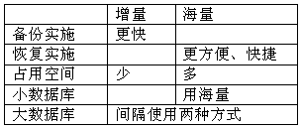
9.5.3 海量转储与增量转储
海量转储: 每次转储全部数据库。
增量转储: 只转储上次转储后更新过的数据。
海量转储与增量转储比较

Slide 38
Thanks！
The end.

